Slide 1

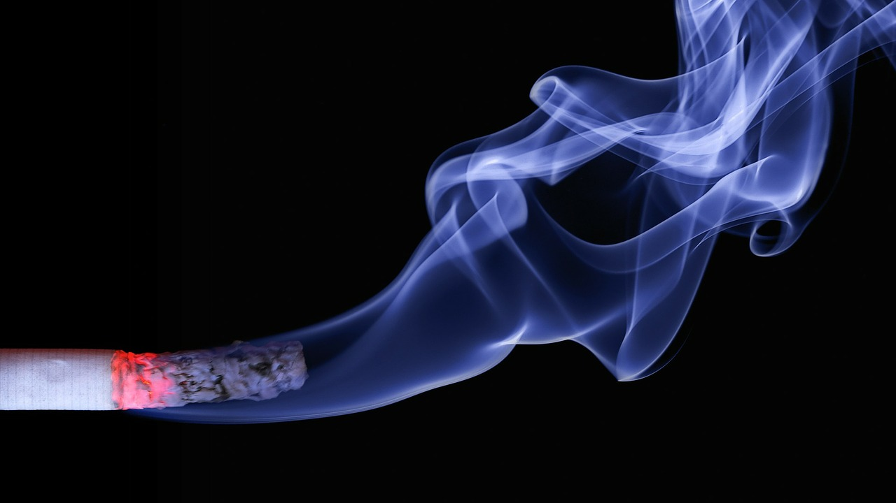
Cómo afecta el tabaco a su salud
Video 10
Notes:
¡Bienvenidos al video #10! Nos alegra que vuelvan a estar aquí para aprender más sobre su salud y sobre cómo prevenir o controlar la diabetes.
Hoy hablaremos de cómo afecta el tabaco al organismo, cómo afecta a las personas con diabetes o con riesgo de padecerla, y de formas de dejar de fumar o de ayudar a otra persona a dejarlo.
Es posible que esta información no le sea aplicable en este momento, pero es bueno conocerla para ayudarse a sí mismo o a otras personas.

Slide 2
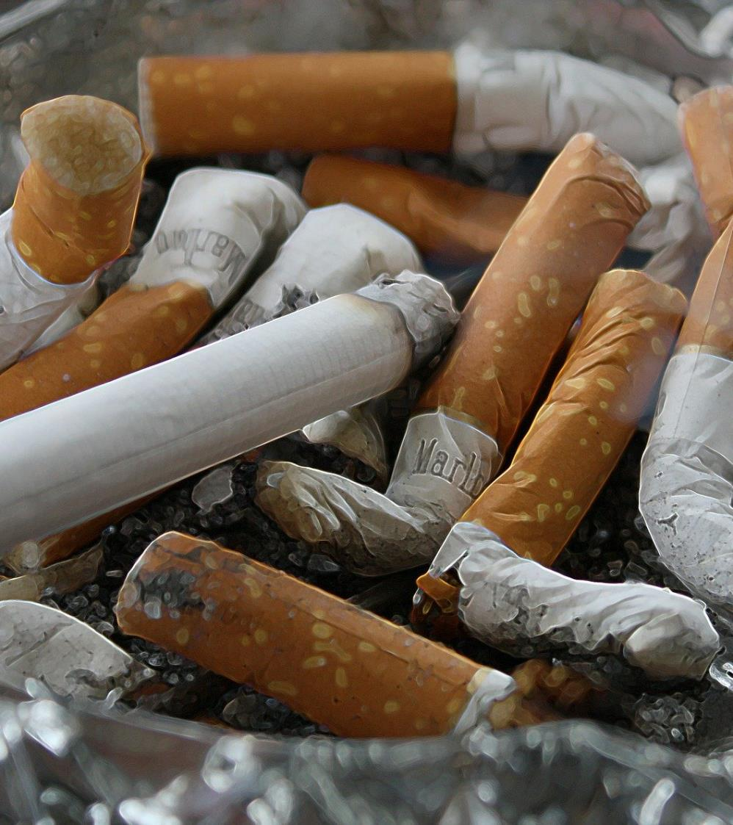
Notes:
Fumar es una adicción provocada por la nicotina, que se encuentra en el tabaco. Produce una sensación de placer en el cuerpo.
Fumar es una de las principales causas de muerte prematura y evitable.
Cada año, alrededor de 4.9 millones de personas mueren a causa del consumo de tabaco. Para 2030, esta cifra podría aumentar hasta los 10 millones de muertes al año!! Alrededor de un millón de personas mueren cada año a causa del humo de segunda mano, también conocido como tabaquismo pasivo.
El tabaco es perjudicial en todas sus formas.
Los cigarrillos son la forma más común, pero el tabaco también se puede consumir en pipas, pipas de agua o narguiles, puros, tabaco de mascar y cigarrillos electrónicos. Los cigarrillos electrónicos contienen menos nicotina, pero siguen conteniendo sustancias tóxicas.
Otras formas, como los cigarrillos aromatizados, los mentolados o el tabaco en polvo, también son perjudiciales.

Slide 3




Factores de riesgo
Notes:
Existen varios factores de riesgo relacionados con el tabaquismo, entre ellos:
Edad: cuanto más joven se empieza a fumar, mayor es la probabilidad de desarrollar una adicción
Padres y amigos: los hijos de padres fumadores tienen más probabilidades de fumar también
Depresión y ansiedad: estos trastornos de salud mental están relacionados con la adicción
Alcohol y drogas: el consumo de alcohol puede aumentar la probabilidad de consumir otras sustancias adictivas
Algunos indicios de que una persona puede ser adicta al tabaco son:
Dificultad para dejar de fumar
Sensación de malestar o incomodidad cuando no fuma durante un tiempo

Slide 4
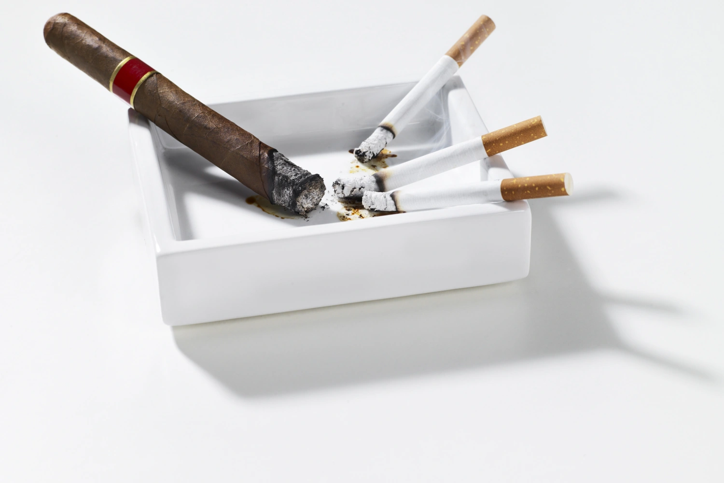
¿Qué contiene un cigarrillo?
¿Qué contienen los cigarrillos?
Notes:
Aclaremos algo importante. ¿Sabe cómo se fabrica un cigarrillo o qué contiene?
Los cigarrillos contienen muchas sustancias nocivas para la salud, entre ellas:
Nicotina: el principal ingrediente que provoca adicción. Llega al cerebro en 20 segundos y hace que este libere dopamina, lo que produce una sensación de placer.
Monóxido de carbono: daña los pulmones, el corazón y los vasos sanguíneos. Se transporta por la sangre y puede provocar problemas cardíacos y daño cerebral.
Los cigarrillos también contienen más de 4.000 sustancias tóxicas. Estas pueden alterar las células y provocar un crecimiento anormal, lo que puede dar lugar a tumores.
Estas sustancias también dañan los pulmones e impiden que las vías respiratorias se limpien adecuadamente. Esto suele provocar tos del fumador y muchos otros problemas de salud.

Slide 5
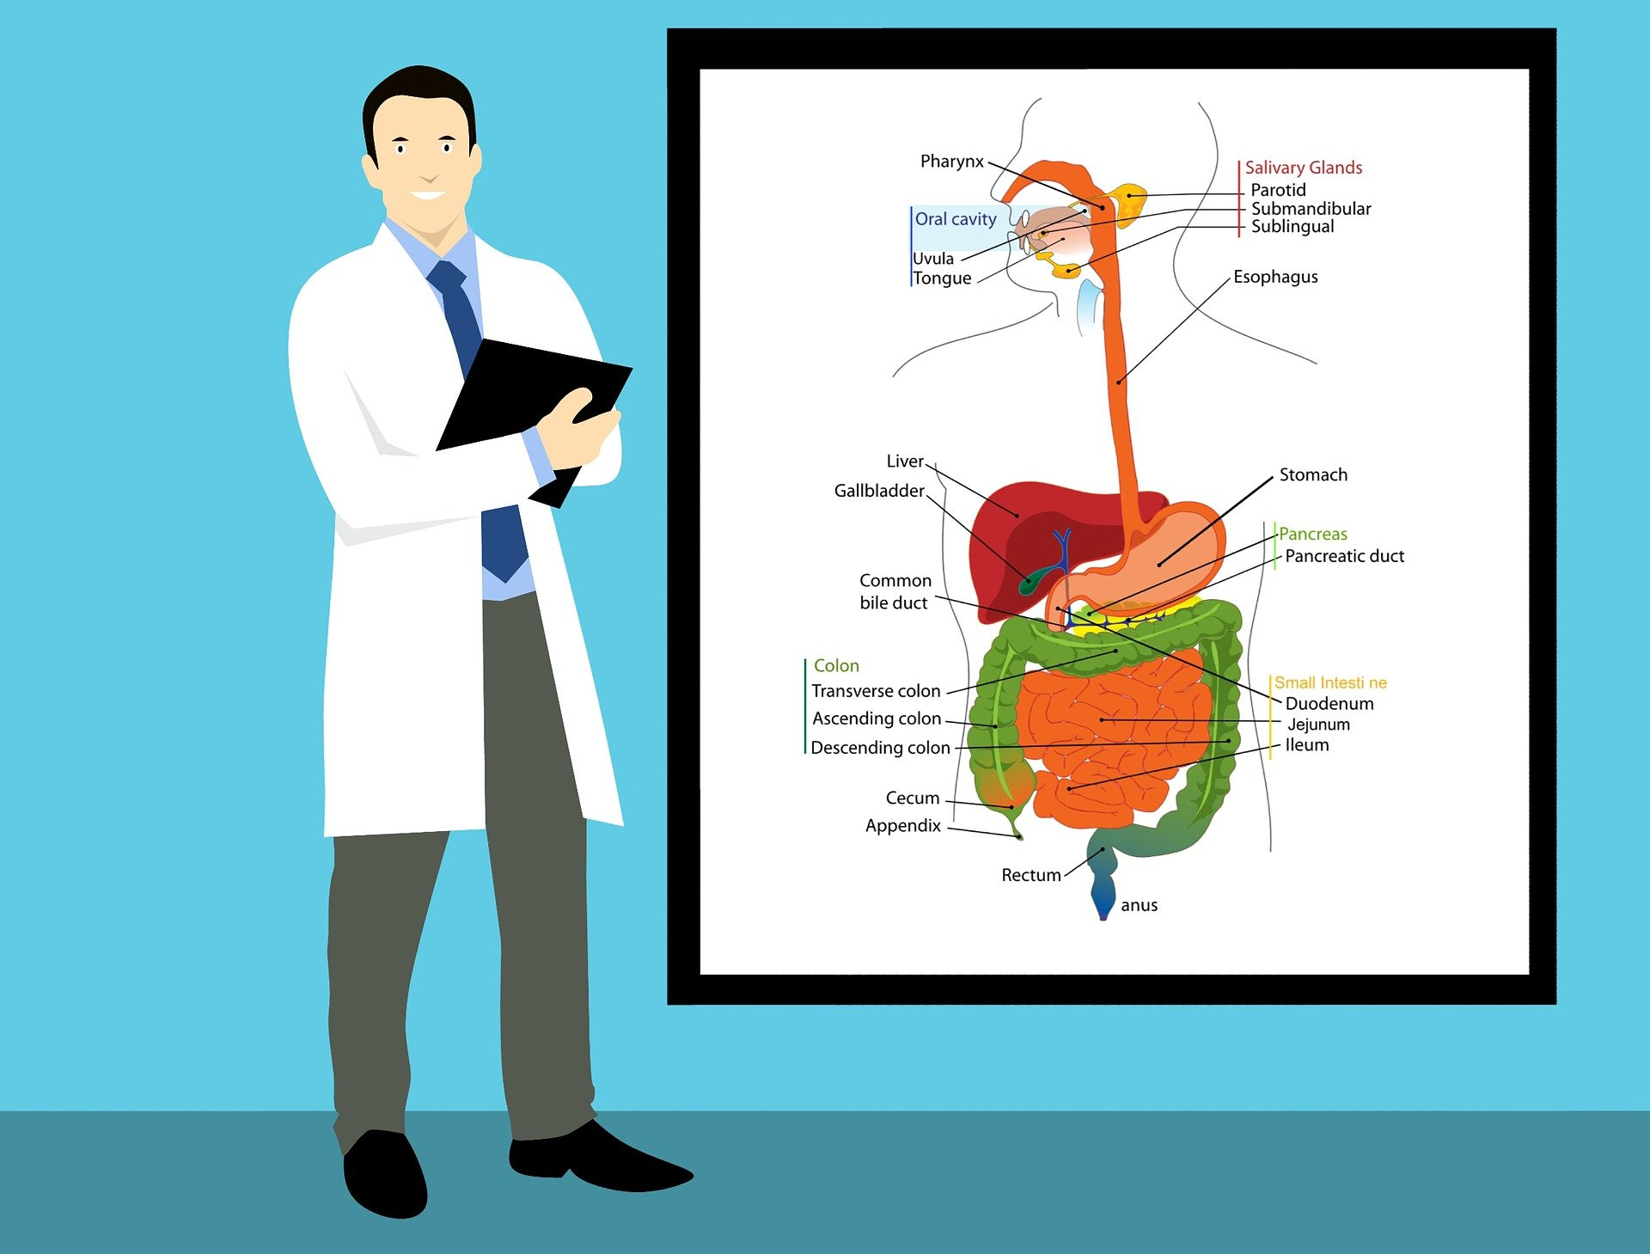
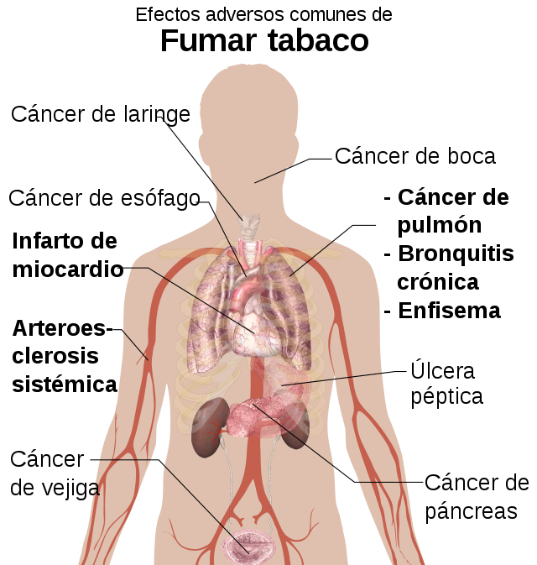
El consumo de tabaco puede provocar cáncer en TODO el cuerpo
Notes:
Fumar puede provocar muchos problemas de salud graves.
Puede dañar los pulmones, el corazón, el cerebro y el metabolismo, y puede provocar diabetes, colesterol alto y accidentes cerebrovasculares.
También puede provocar problemas como dificultades para quedarse embarazada, complicaciones durante el embarazo y caries, además de mal aliento, piel seca, caída del cabello y pérdida de peso.
Fumar puede provocar cáncer en muchas partes del cuerpo, incluyendo la boca, la garganta, la laringe, los pulmones, la vejiga, el estómago, el hígado, el páncreas, el colon e incluso la médula ósea.
En total, el tabaco está relacionado con la mayoría de los tumores, muchas enfermedades pulmonares y algunas enfermedades cardíacas. En definitiva, fumar puede matarle.

Slide 6
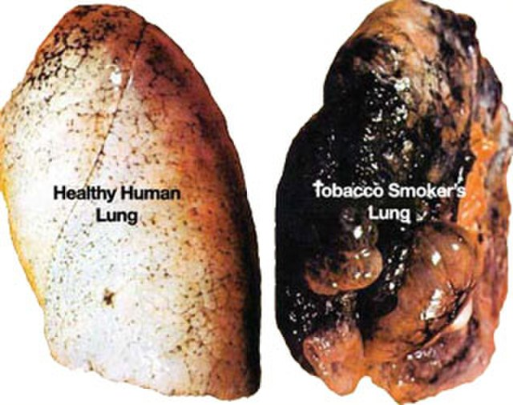
Pulmón de Fumador
Pulmón Sano
Notes:
En la mayoría de los casos, fumar provoca cáncer de pulmón porque la persona inhala sustancias tóxicas procedentes de los cigarrillos.
Sin embargo, este tipo de cáncer también puede desarrollarse en otras partes del cuerpo.

Slide 7

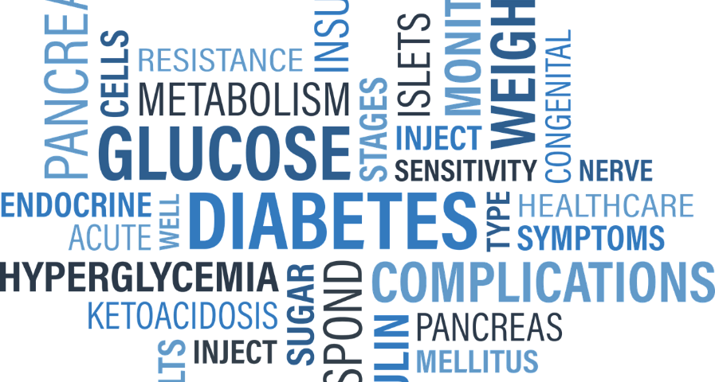
¿Por qué es tan perjudicial fumar si se padece diabetes o se corre el riesgo de padecerla?
Notes:
¿Por qué es especialmente perjudicial fumar si se padece diabetes?
Las personas con diabetes que fuman tienen más problemas de salud que las que no fuman. Entre ellos se incluyen problemas cardíacos y renales, mala circulación, infecciones, úlceras en los pies, amputaciones y daños oculares que pueden provocar ceguera.
Fumar dificulta el control del azúcar en sangre. Las sustancias químicas presentes en los cigarrillos, como la nicotina y el monóxido de carbono, dañan las células y provocan inflamación. Esto eleva el azúcar en sangre y reduce la eficacia de la insulina.
Las personas con diabetes que fuman tienen cuatro veces más riesgo de sufrir problemas de salud graves que aquellas que no fuman. Fumar también aumenta el riesgo de desarrollar diabetes tipo 2 en personas que aún no la padecen.
Incluso los productos de sustitución de nicotina, como los parches o los cigarrillos electrónicos, pueden elevar el nivel de azúcar en sangre. La mejor manera de proteger su salud y controlar la diabetes es dejar de fumar ahora mismo.

Slide 8

Fumar no fumar
Notes:
Dejar de fumar es importante para su salud.
Poco después de dejarlo, su circulación mejora y su presión arterial comienza a volver a la normalidad. Recupera el olfato y el gusto, y le resulta más fácil respirar. Con el tiempo, dejar de fumar puede ayudarle a vivir más tiempo. Su riesgo de padecer cáncer disminuye cada año que permanece sin fumar.
Dejar de fumar no siempre es fácil. Puede experimentar efectos a corto plazo como aumento de peso, irritabilidad o ansiedad. Muchas personas lo intentan varias veces antes de lograrlo. Hay muchas formas de dejarlo. Algunas personas lo dejan de golpe. Otras utilizan guías paso a paso, asesoramiento o medicamentos para reducir el deseo de nicotina. No se ha demostrado que cambiar a los cigarrillos electrónicos ayude. Su profesional sanitario puede ayudarle a encontrar la mejor forma de dejarlo.
Puede dejar de fumar para siempre, incluso si lo ha intentado antes y no lo ha conseguido. La mayoría de los fumadores necesitan intentarlo varias veces antes de dejarlo definitivamente. Mantenga una actitud positiva y no se rinda.

Slide 9
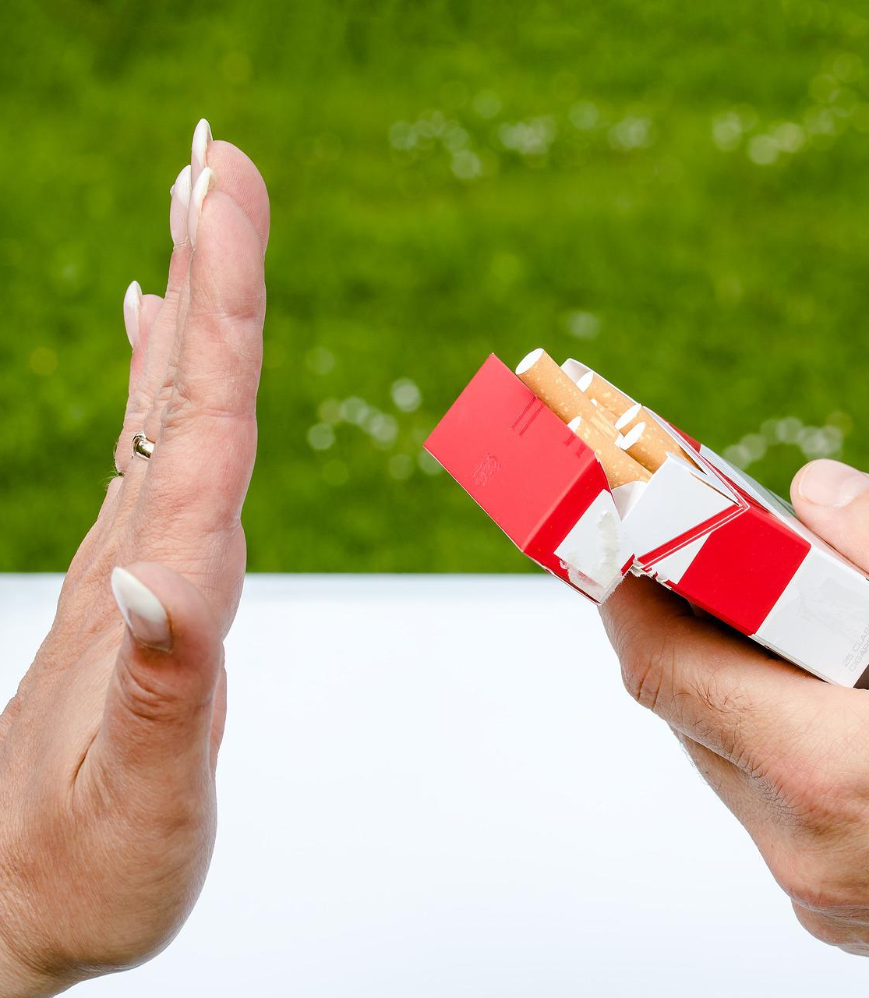
Identifique sus factores desencadenantes
Notes:
Identifique sus factores desencadenantes!! Cuando empieza a dejar de fumar, su cuerpo sufre el síndrome de abstinencia de la nicotina. Es posible que se sienta cansado, de mal humor o que tenga dolores de cabeza. Antes, quizá haya gestionado estas sensaciones fumándose un cigarrillo.
Ciertos lugares o actividades pueden desencadenar el deseo de fumar. Por ejemplo, si solía fumar después de comer o mientras hablaba por teléfono, estas situaciones pueden hacer que le apetezca un cigarrillo. El deseo de fumar es más intenso durante los primeros 3 días, pero debería ir disminuyendo con el tiempo.
Los desencadenantes son factores que le provocan ganas de fumar. Pueden ser:
1) Emocionales,: sentimientos intensos como el estrés, la ansiedad, el aburrimiento, la tristeza o la felicidad pueden hacer que le apetezca fumar. Puede gestionar las emociones de otras formas: hablar con alguien, hacer ejercicio o escuchar música.
2) Hábitos,: actividades relacionadas con el tabaco, como tomar café, terminar una comida, ver la televisión o tomarse un descanso en el trabajo. Puede cambiar la actividad o hacer otra cosa en su lugar.
3) Sociales,: estar rodeado de otras personas que fuman, como en fiestas, bares o eventos. Evite estas situaciones al principio y pida a sus amigos o familiares que no fumen cerca de usted.

Slide 10

Síntomas de abstinencia
Notes:
Los síntomas de abstinencia pueden incluir…
ansias por el sabor del cigarrillo,
oler el humo,
manipular cigarrillos o mecheros,
necesitar tener algo en las manos o en la boca,
y sentirse inquieto.
Los hábitos y las adicciones son difíciles de romper porque las acciones repetidas modifican el cerebro.
Pero es posible aprender nuevos comportamientos. La fe, el apoyo de la comunidad y la oración pueden ayudarle a encontrar la fuerza para dejarlo.

Slide 11

Notes:
Repasemos también sus objetivos: ¿cómo le va?
¿Qué le está yendo bien y qué le ha resultado difícil?
¿Hay algún objetivo que deba fijarse a raíz de la clase de hoy? Si esta clase le ha resultado útil, fíjese el objetivo de dejar ese mal hábito. ¡Su Promotor de Salud puede ayudarle a elaborar un plan para dejar de fumar!

Slide 12


Su promotor puede ponerle en contacto con estos recursos: CDC – Centros para el Control y la Prevención de Enfermedades: Cómo dejar de fumar NIH – Instituto Nacional del Cáncer Smokefree.gov: Identifique sus factores desencadenantes CDC – Centros para el Control y la Prevención de Enfermedades: La diabetes y fumar
¡Su Promotor puede ayudarle a CONECTARSE con estos recursos!
Notes:
Si desea obtener más información sobre este tema, aquí tiene algunas de las fuentes que hemos utilizado.
¡Esta es otra área en la que puede involucrar a su familia y amigos!
Si necesita ayuda para ponerse en contacto con su familia o con recursos que le ayuden a dejar de fumar, comuníquelo a su Promotor de Salud.
Estarán encantados de ayudarle.
¡Hasta la próxima!

Slide 13
Referencias
smokefree.gov. «Inicio». Smokefree.gov, smokefree.gov/.
Park, Alice. «Por qué fumar es especialmente perjudicial si se padece diabetes | TIME.com». TIME.com, 2026, healthland.time.com/2011/03/27/why-smoking-is-a-bad-idea-for-diabetics/. Consultado el 27 de marzo de 2026.
CDC. «Cómo dejar de fumar». Centros para el Control y la Prevención de Enfermedades, 2019, www.cdc.gov/tobacco/campaign/tips/quit-smoking/index.html.
Publicaciones del NIAAA. (s. f.). Folletos y hojas informativas | Instituto Nacional sobre el Abuso del Alcohol y el Alcoholismo (NIAAA). Último acceso: 15 de septiembre de 2022. https://pubs.niaaa.nih.gov/publications/aa71/aa71.htm
Dependencia de la nicotina: síntomas y causas. (19 de abril de 2022). Clínica Mayo. Último acceso: 15 de septiembre de 2022. https://www.mayoclinic.org/diseases-conditions/nicotine-dependence/symptoms-causes/syc-20351584
Efectos sobre la salud del tabaquismo y el consumo de tabaco. (21 de julio de 2022). Centros para el Control y la Prevención de Enfermedades. Último acceso: 15 de septiembre de 2022. https://www.cdc.gov/tobacco/basic_information/health_effects/index.htm

